Slide 1
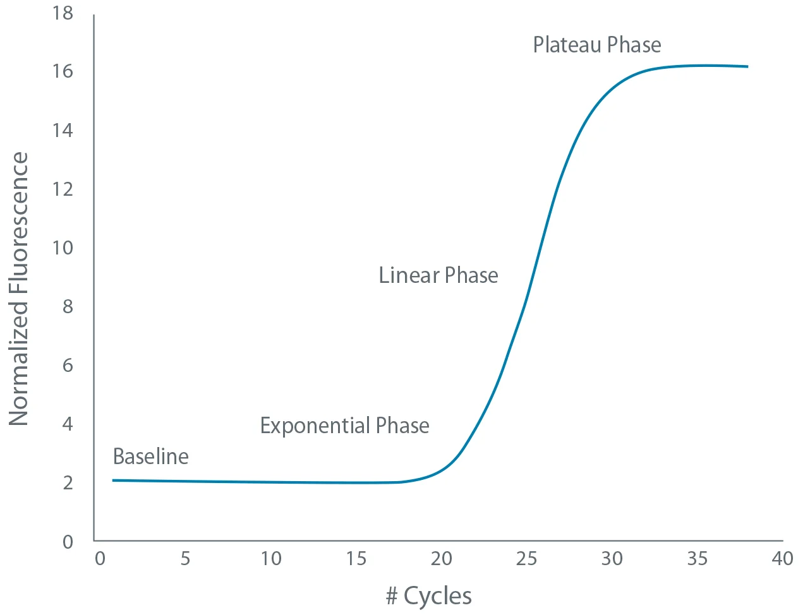
qPCR amplification plot

Slide 2
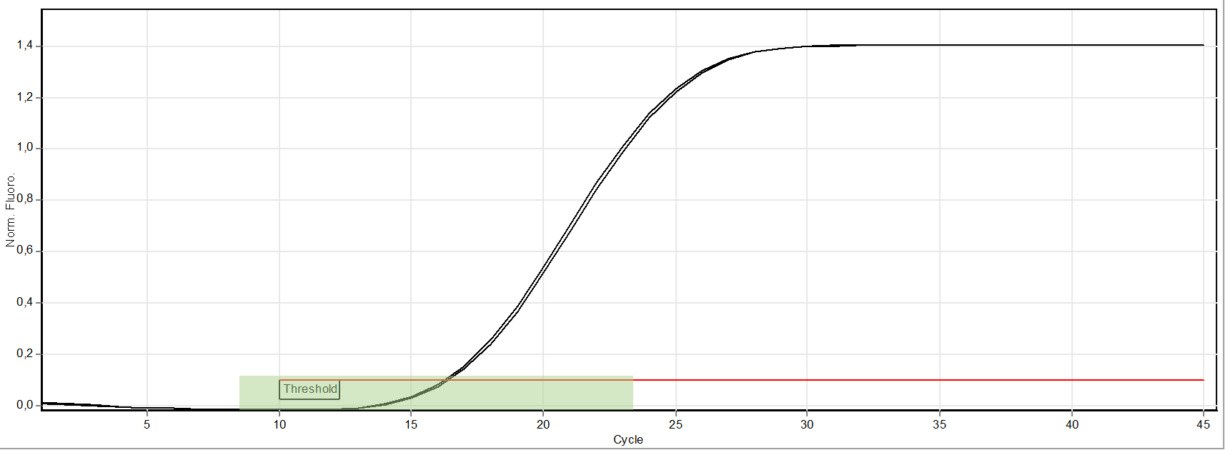
qPCR amplification plot: linear scale

Slide 3
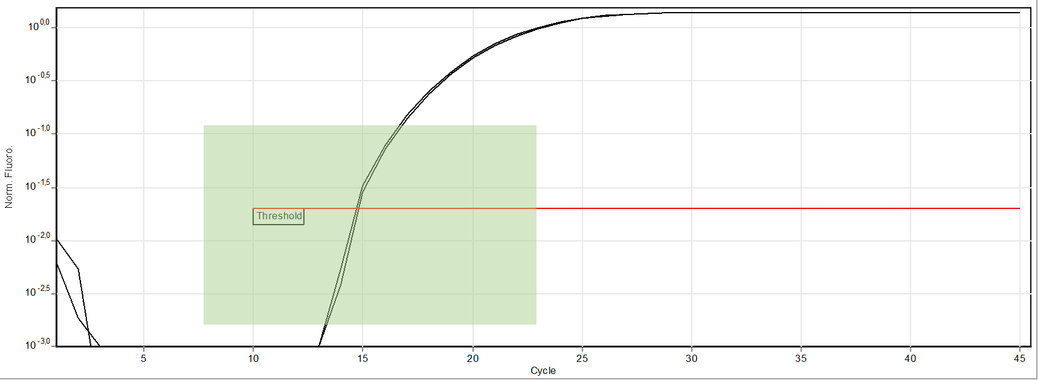
qPCR amplification plot: semi-log scale

Slide 4
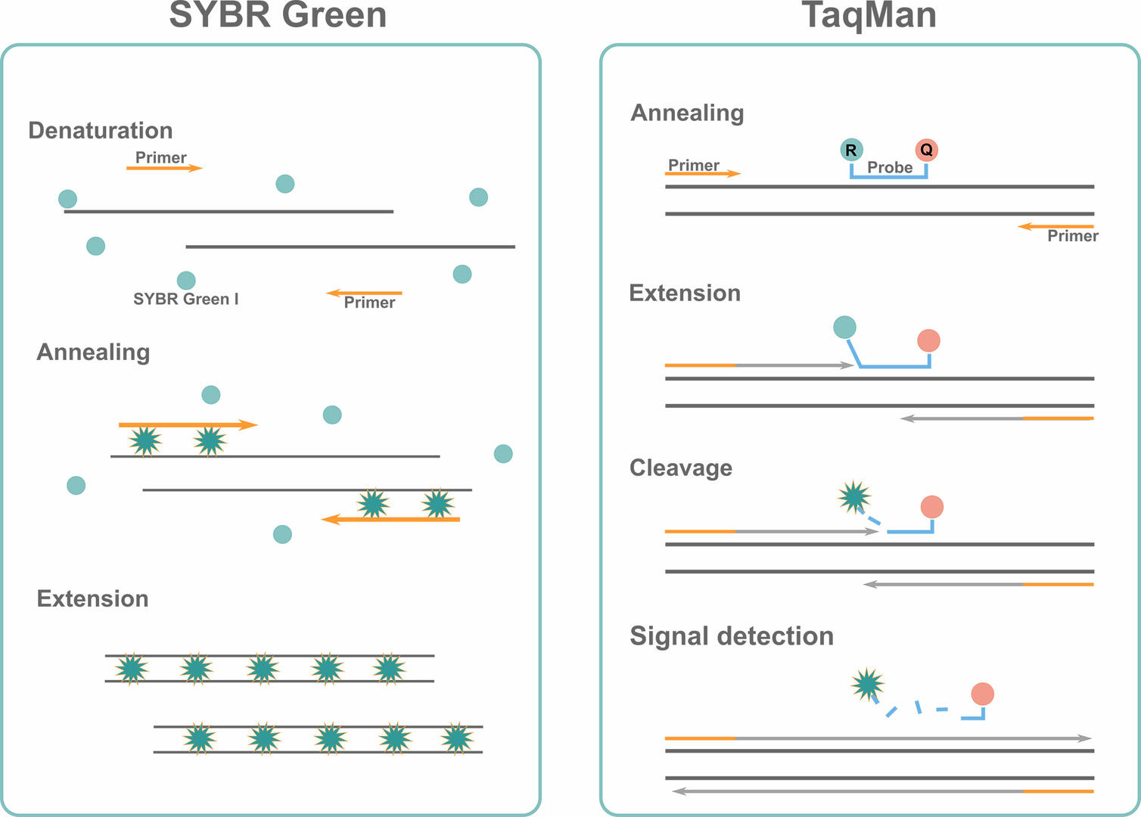
Detection of qPCR products

Slide 5
PCR product melting curve

Slide 6
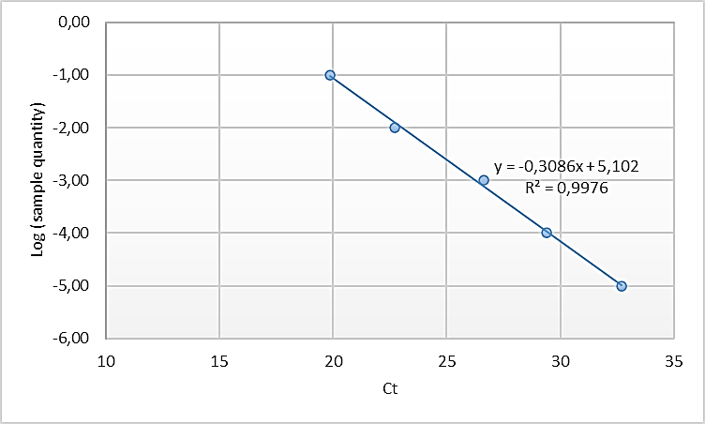
PCR (primer) efficiency
Ct hodnoty
Efektivita amplifikace

Slide 7
Delta-delta Ct
Ct hodnoty LBD29
v kontrolním vzorku (DMSO 6h):
3 technické repliky
Ct hodnoty UBC10
v kontrolním vzorku (DMSO 6h):
3 technické repliky
Ct hodnoty LBD29
v testovaném vzorku (NAA 6h):
3 technické repliky
Ct hodnoty UBC10
v testovaném vzorku (NAA 6h):
3 technické repliky
Exprese genu LBD29 se po 6 hodinách kultivace v přítomnosti NAA zvýšila přibližně 73x ve srovnání s kontrolou (DMSO 6h).

Slide 8
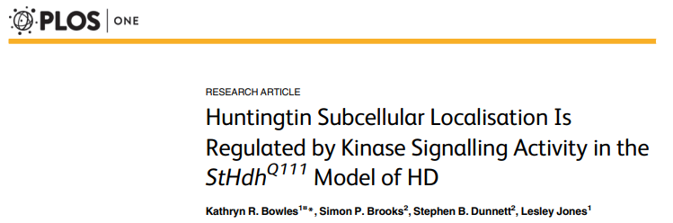
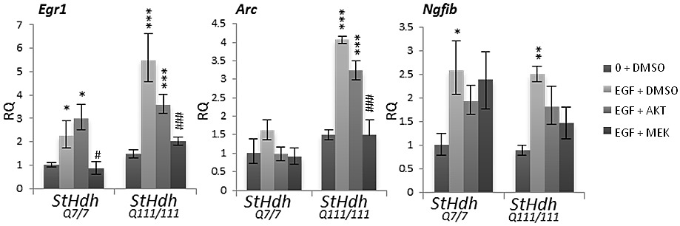
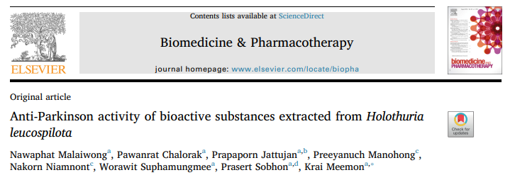
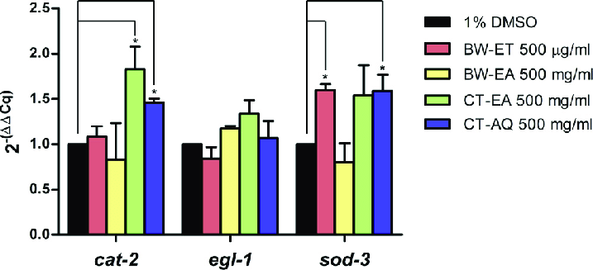
Delta-delta Ct

Slide 9
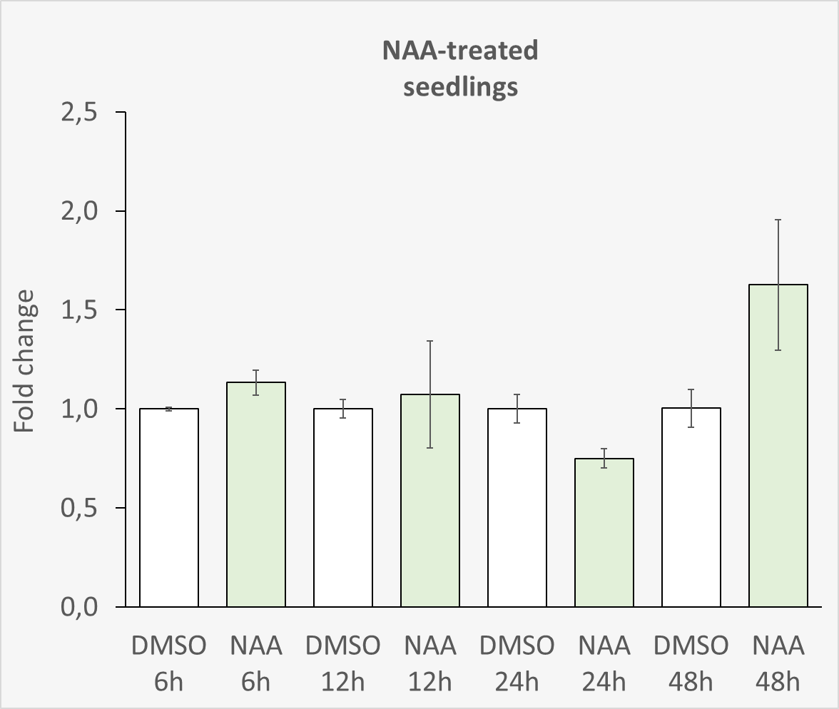
Delta-delta Ct

